Slide 1
Parallel Vector multiplyer
Distributed Supercomputing LAB C language seminar
Hyemin Kim

Slide 2
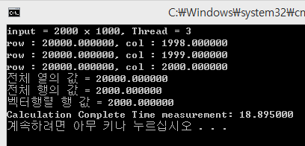
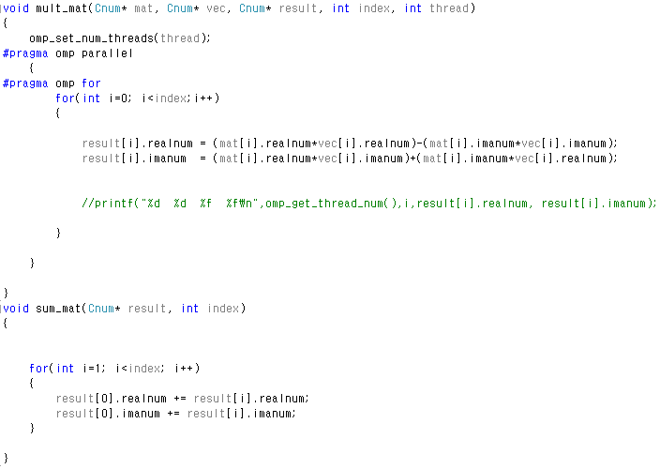

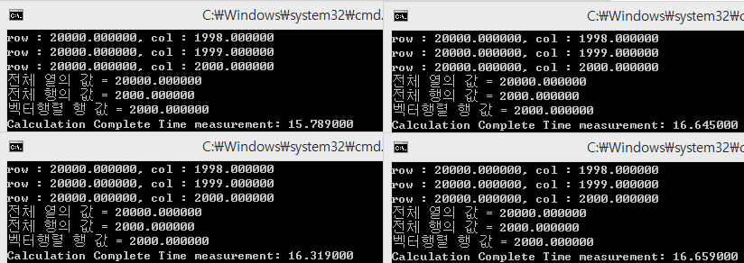
Result
OpenMP 를 이용해 병렬화된 코드
병렬화 전 결과
최대 약 20% 계산 속도 향상

